Slide 1
«О войне расскажут ордена
Ордена и медали Великой Отечественной войны

Slide 2
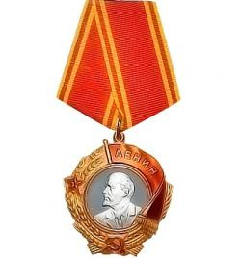
Орден Ленина
Орденом награждались за особо выдающиеся заслуги в революционном движении, трудовой деятельности, защите социалистического Отечества, развитии дружбы и сотрудничества между народами, укреплении мира и иные особо выдающиеся заслуги перед Советским государством и обществом.

Slide 3
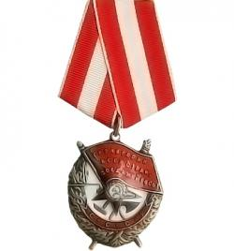
Орден Красного Знамени
Орденом награждались военнослужащие Советской Армии, Военно-Морского Флота, пограничных и внутренних войск, сотрудники органов Комитета государственной безопасности СССР, другие граждане СССР, воинские части, военные корабли, соединения и объединения за особую храбрость, самоотверженность и мужество, проявленные при защите социалистического Отечества.

Slide 4
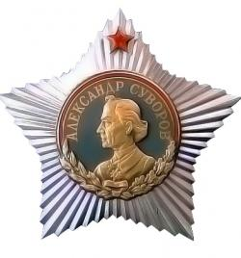
Орден Суворова I степени
Орденом награждались командующие фронтами и армиями, их заместители, начальники штабов, начальники оперативных управлений и оперативных отделов и начальники родов войск (артиллерии, воздушных сил, бронетанковых и минометных) фронтов и армий за успешно проведенные боевые операции.

Slide 5
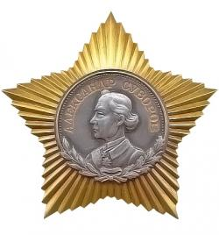
Орден Суворова II степени
Орденом награждались командиры корпусов, дивизий и бригад, их заместители и начальники штабов за успешно проведенные боевые операции

Slide 6
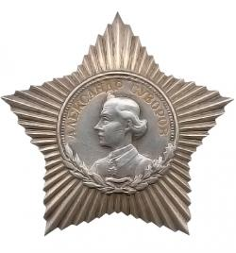
Орден Суворова III степени
Орденом награждались командиры полков, батальонов, начальники штабов полков, командиры рот за успешно проведенные боевые операции.

